Slide 1
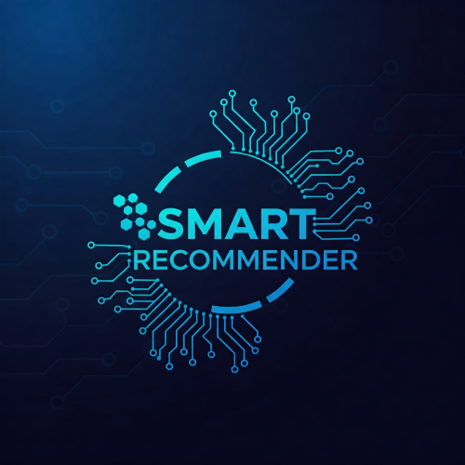
PREZENTACJA SYSTEMU REKOMENTACJI PRODUKTÓW
FILTRACJI WSPÓŁPRACY, ANALIZY SENTYMENTU ORAZ REGUŁ ASOCJACYJNYCH
Prezentuje Dawid Olko na potrzeby obrony pracy inżynierskiej
SmartRecommender

Slide 2
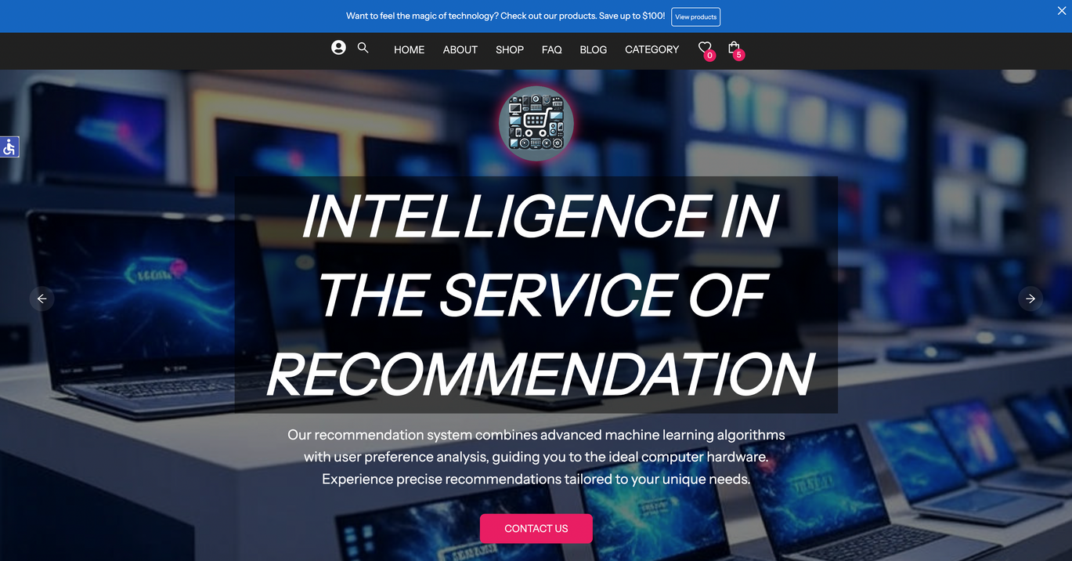
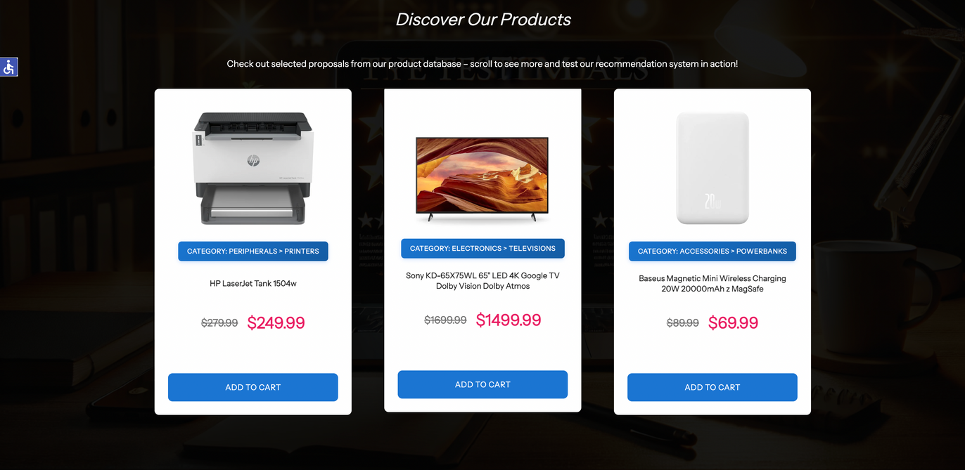
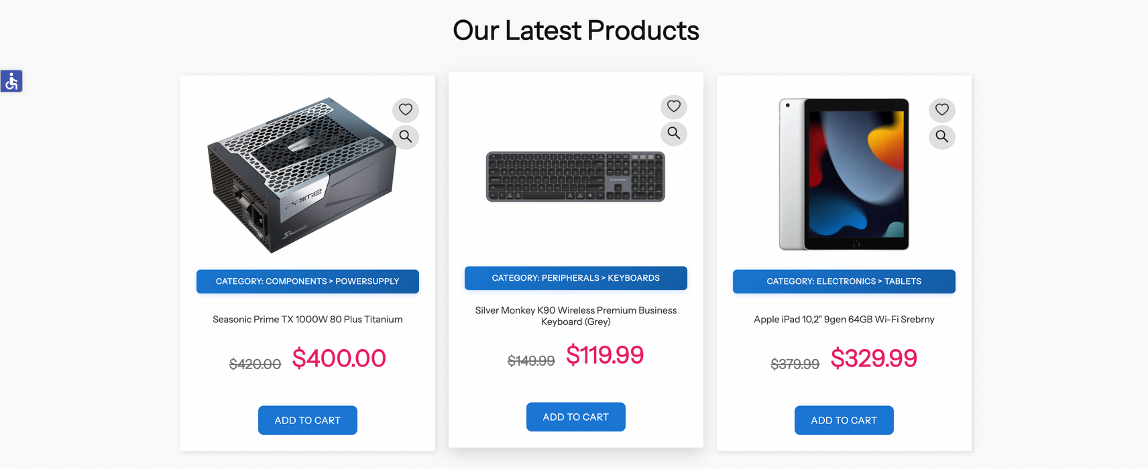
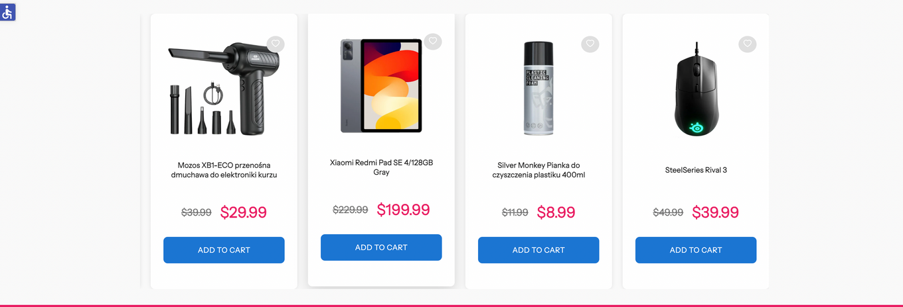
Sekcje rekomendacji

Slide 3
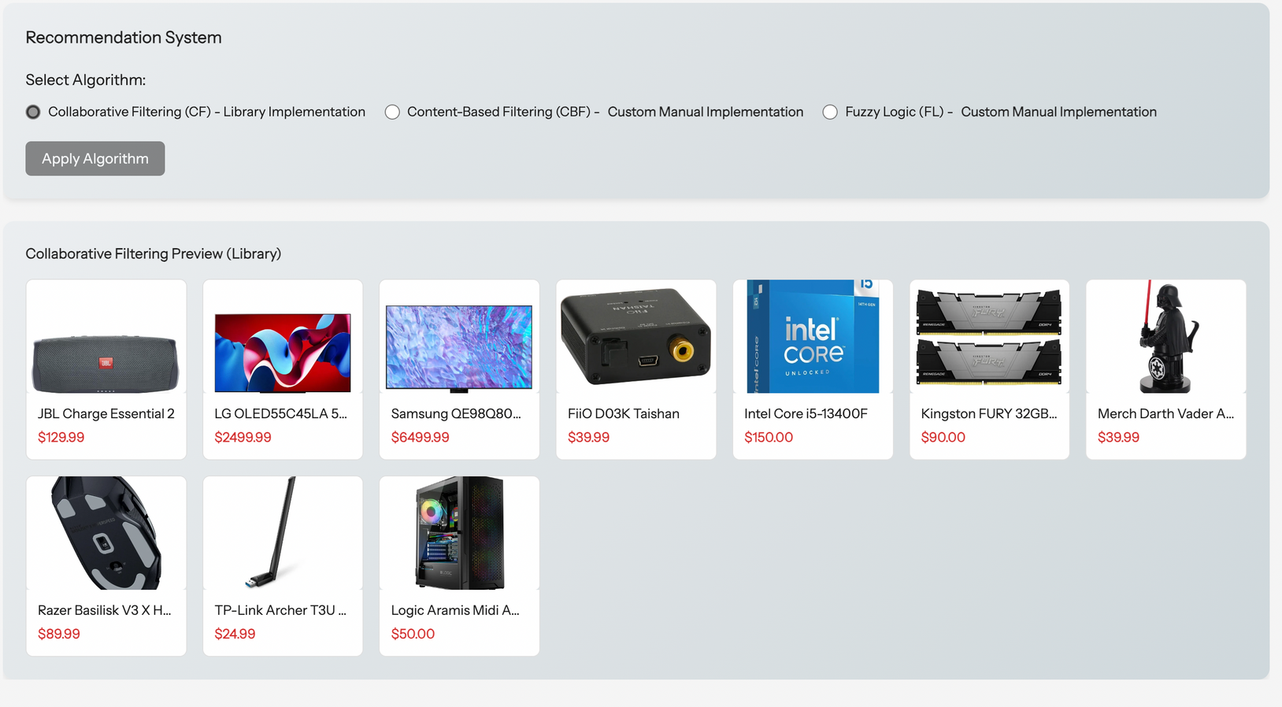
FILTROWANIE REKOMENTACJI

Slide 4
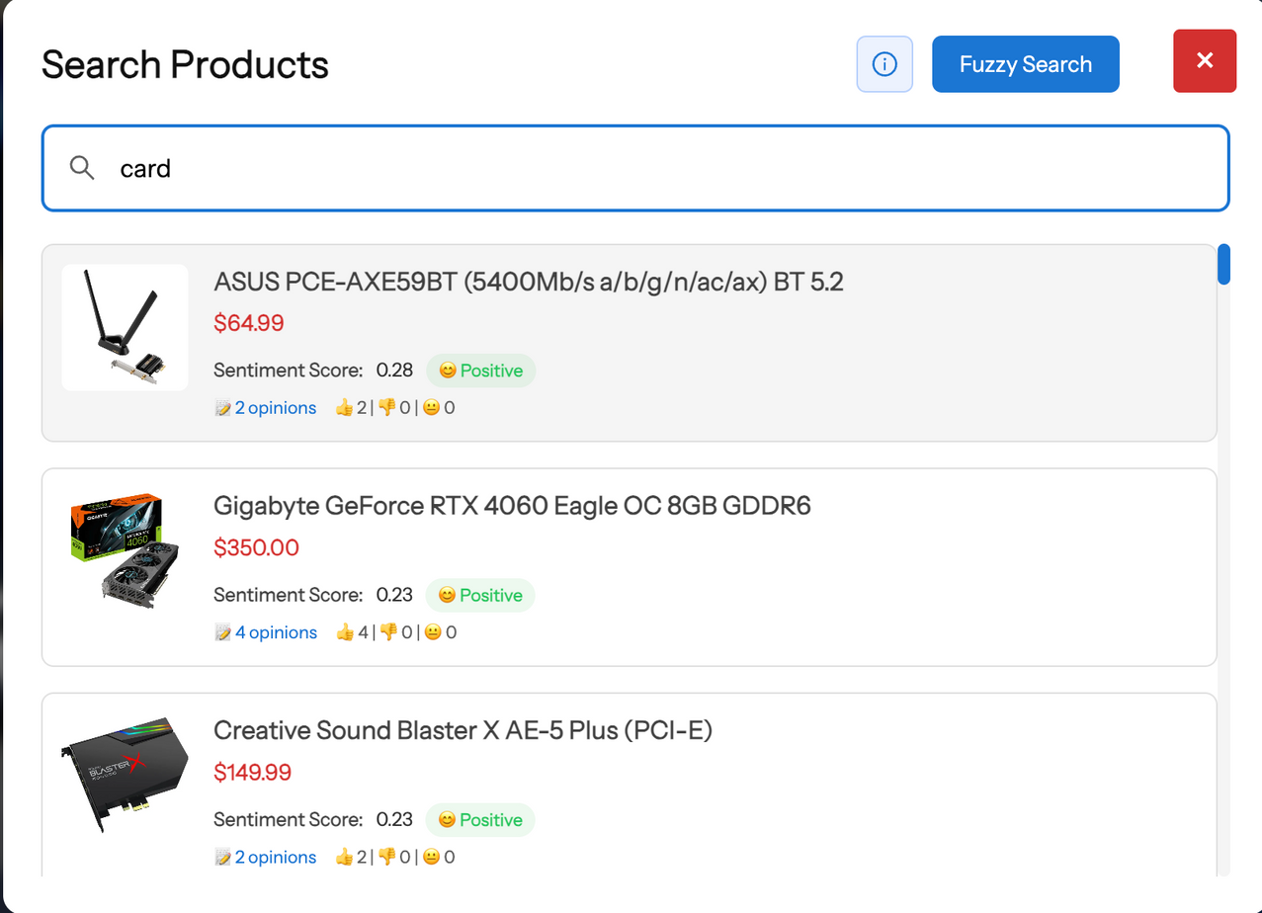
ANALIZA SENTYMENTU

Slide 5
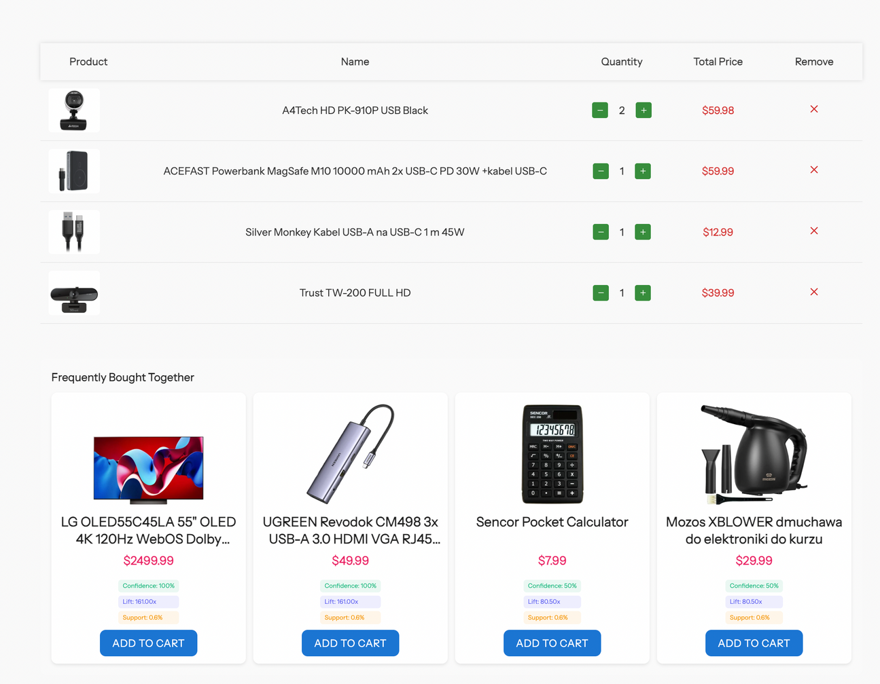
REGUŁY ASOCJACYJNE

Slide 6
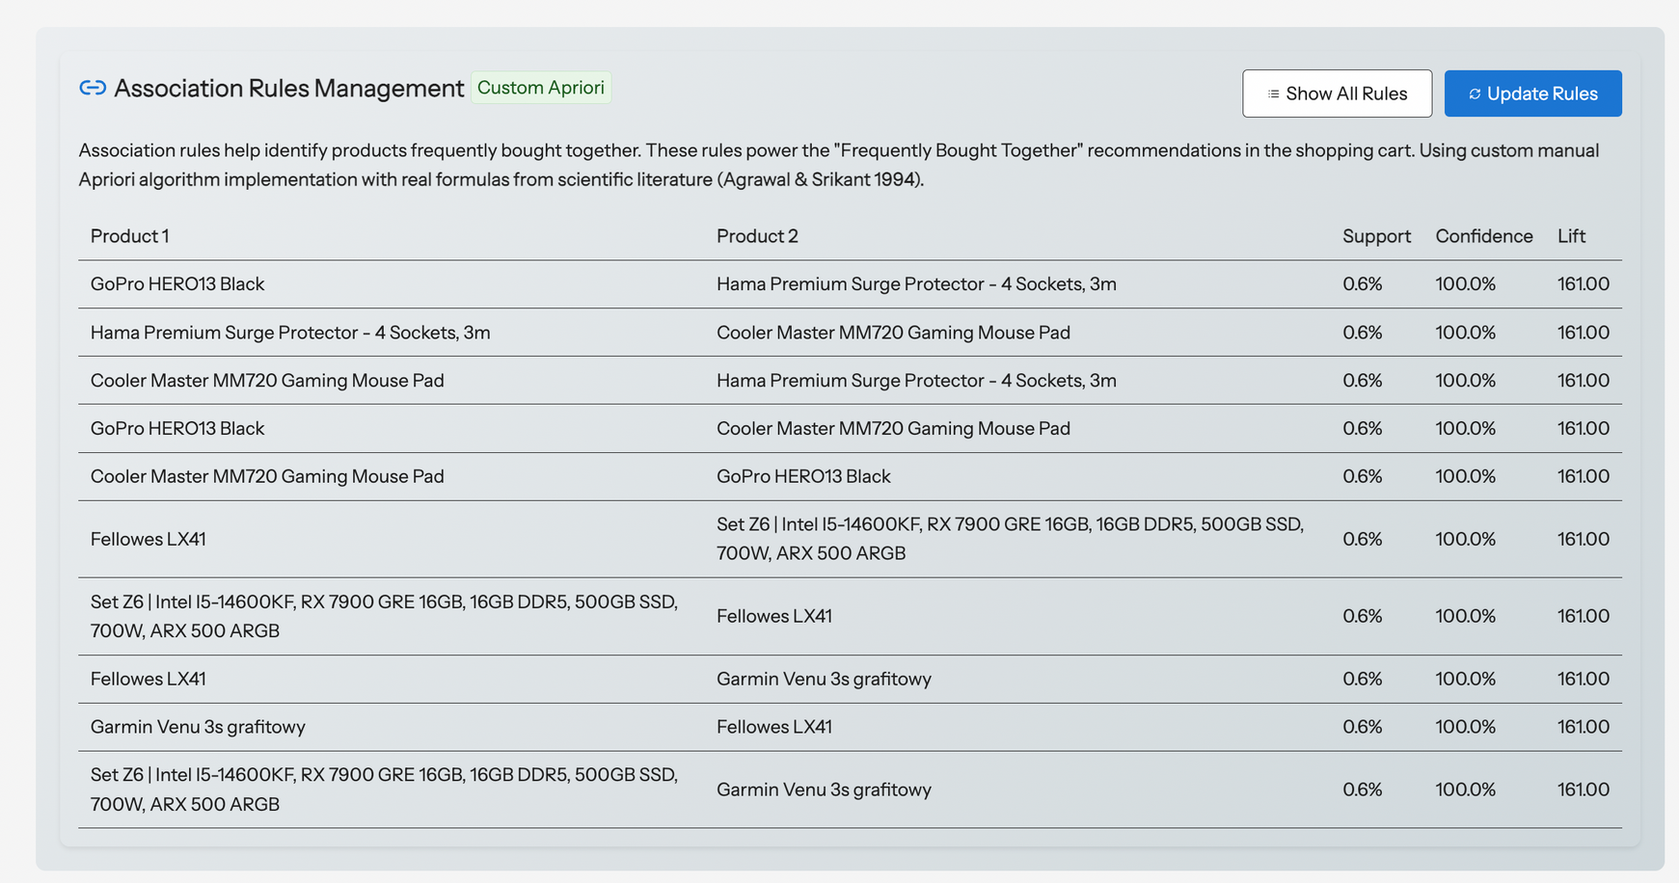
Aktualizacja reguł

Slide 7
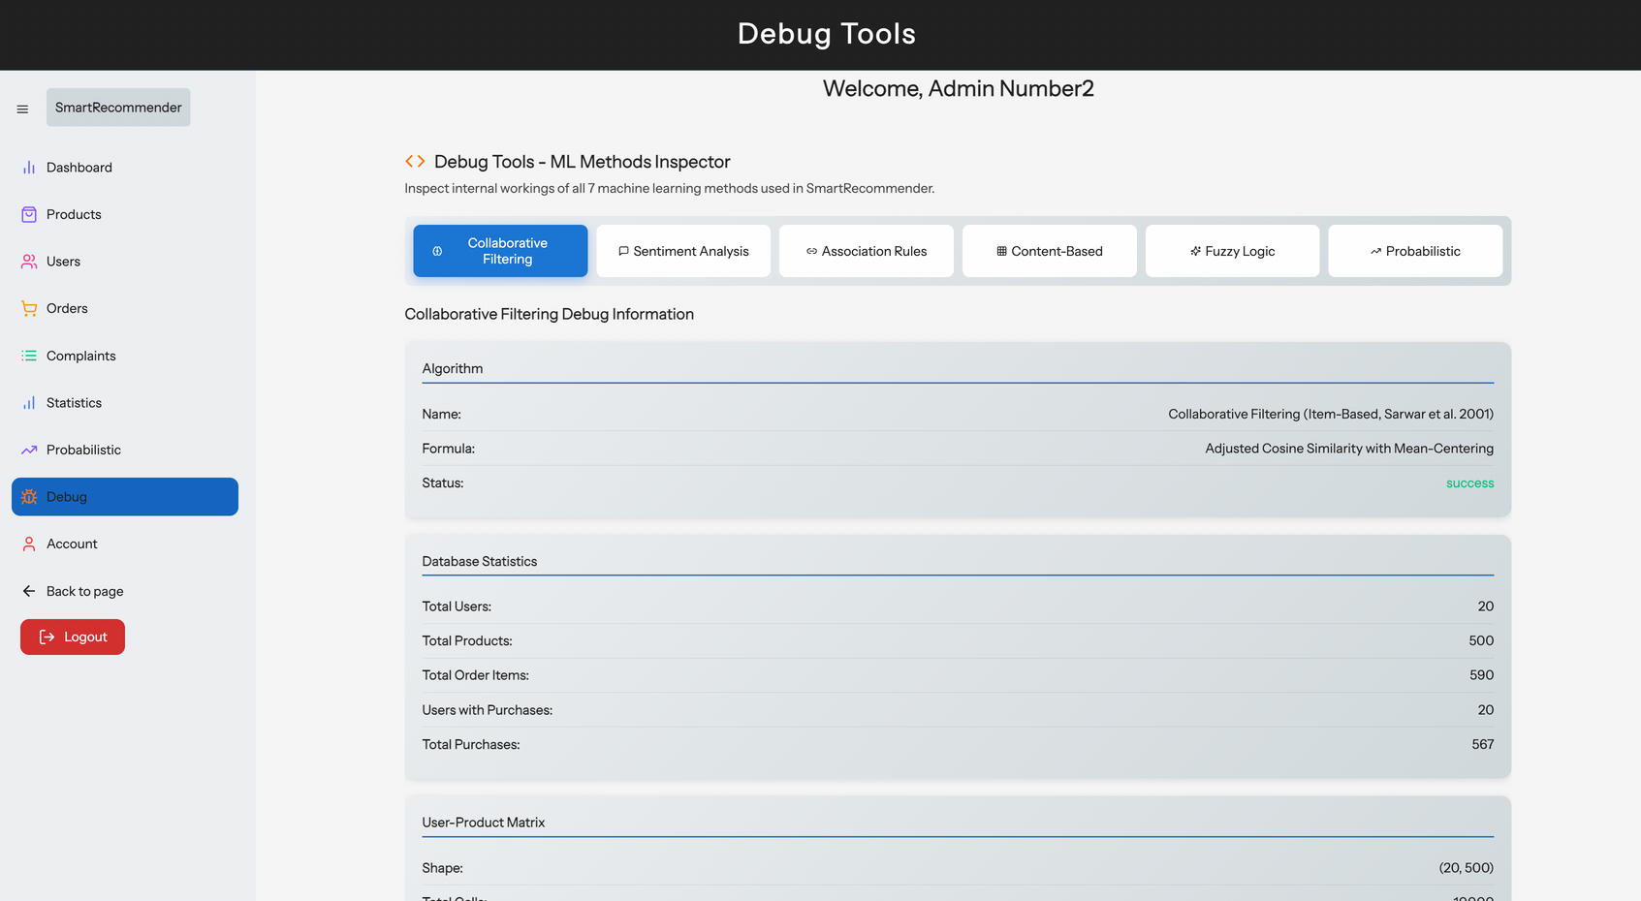
Debug metod rekomendacyjnych

